Slide 1
โปรแกรมสำหรับระบบบริหารจัดการและจำหน่ายสินค้าในร้านค้าปลีก
Application for Management system and point of sale at retail shop
อาจารย์ที่ปรึกษา
อ. เจริญ วงษ์ชุ่มเย็น
อ. ธนัญชัย ตรีภาค
จัดทำโดย
นายนพพล น้อยแก้ว 44015331
นายศิริพงษ์ แซ่หยก 44015349

Slide 2
วัตถุประสงค์
  1. เพื่อศึกษาระบบบริหารจัดการและจำหน่ายสินค้าในร้านค้าปลีก
  2. เพื่อพัฒนาโปรแกรมสำหรับระบบบริหารจัดการและจำหน่ายสินค้า
  ในร้านค้าปลีก
  3. เพื่อช่วยการบริหารจัดการและจำหน่ายสินค้าในร้านค้าปลีก
  4. เพื่อลดต้นทุนค่าซอฟท์แวร์สำหรับระบบบริหารจัดการและจำหน่ายสินค้าในร้านค้าปลีก

Slide 3

ปัญหาของร้านค้าปลีกในปัจจุบัน
ร้านสะดวกซื้อหรือ Convenience Store ชื่อดังต่าง ๆ
ห้างสรรพสินค้าแบบค้าส่งขนาดใหญ่หรือ Discount Store
ขาดความรู้ในเรื่องการบริหารจัดการร้านค้าปลีก
ขาดการนำเอาเทคโนโลยีเข้ามาช่วยเหลือ
ขาดการปรับปรุงร้านค้าปลีกของตนเองให้สามารถแข่งขันได้

Slide 4
สิ่งที่โครงงานนี้ช่วยแก้ไขปัญหา
ช่วยในการบริหารจัดการและจำหน่ายสินค้า
ช่วยให้เกิดความสะดวกทั้งลูกค้าและร้านค้าปลีก
ลดค่าใช้จ่ายระบบปฏิบัติการ เพราะทำงานบนระบบปฏิบัติการลีนุกซ์ (Linux)
ลดค่าใช้จ่ายซอฟท์แวร์บริหารจัดการและจำหน่ายสินค้า เพราะเป็นโปรแกรมแจกฟรี (Freeware)

Slide 5
ขอบเขตและข้อจำกัดของโปรแกรม
มีระบบหน้าร้าน เป็นส่วนของการขายสินค้า
มีระบบหลังร้าน เช่น มีส่วนเกี่ยวกับคลังสินค้า เป็นต้น
ไม่มีระบบบัญชี
ไม่มีระบบสมาชิก
รองรับเครื่องไคลเอนต์จำนวน 3 เครื่อง

Slide 6
ตารางเวลาทำโครงงาน

Slide 7
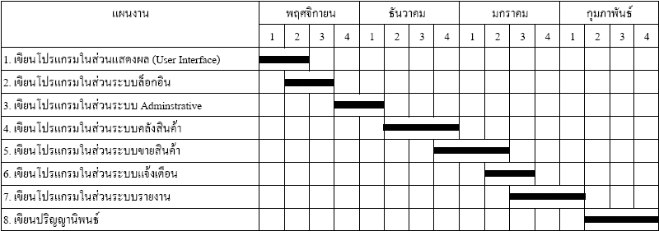
ตารางเวลาทำโครงงานเทอมที่ 2

Slide 8
เทคโนโลยีที่ใช้
Requirement : เป็นการหาความต้องการของผู้ใช้งาน
UML : ใช้ในการออกแบบโปรแกรมเชิงวัตถุ (Object Oriented)
Database : ออกแบบฐานข้อมูลแบบสัมพันธ์ (Relational Database)
Java : ใช้ในการเขียนโปรแกรมเชิงวัตถุ (Object Oriented)

Slide 9
ความต้องการ (Requirement)

Slide 10
ความต้องการของพนักงานขายสินค้า
รองรับการขายสินค้าด้วยเครื่อง Scan Barcode
รองรับการขายสินค้าชนิด Set เช่น กระเช้าของขวัญ เป็นต้น
สามารถค้นหา รหัส/ข้อมูล สินค้าได้

Slide 11
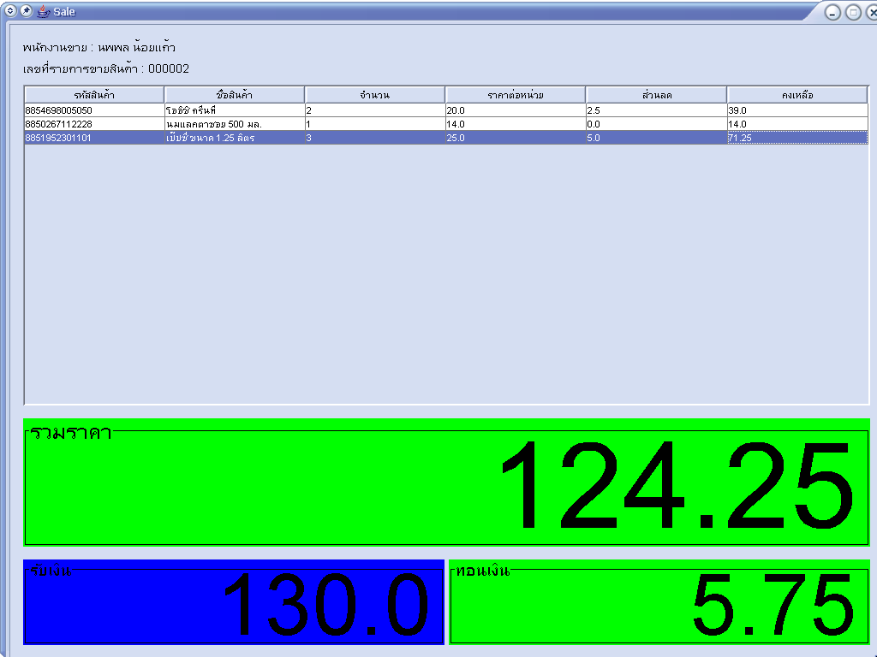
หน้าต่างขายสินค้า

Slide 12
ความต้องการของพนักงานคลังสินค้า
สามารถ เพิ่ม/ลบ/ค้นหา/แก้ไข/ตรวจสอบ สินค้าในคลังได้
มีระบบแจ้งเตือนสินค้าหมด/หมดอายุ/ถึงวันครบชำระ
สามารถกำหนดสินค้าโปรโมชั่นได้
มีส่วน รับเข้า/ส่งออก สินค้าจากคลังสินค้า
สามารถออกใบสั่งซื้อสินค้าแยกแต่ละซัพพลายเออร์ได้

Slide 13
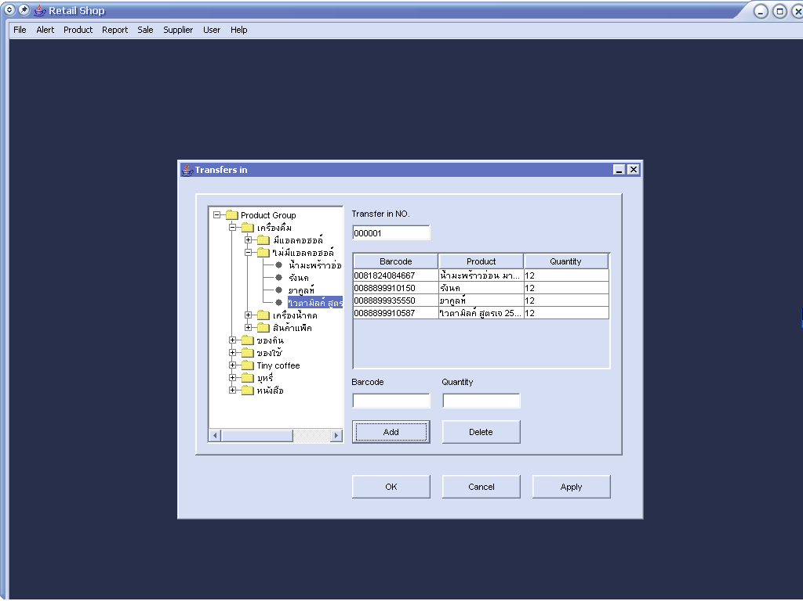
หน้าต่างรับสินค้าเข้า

Slide 14
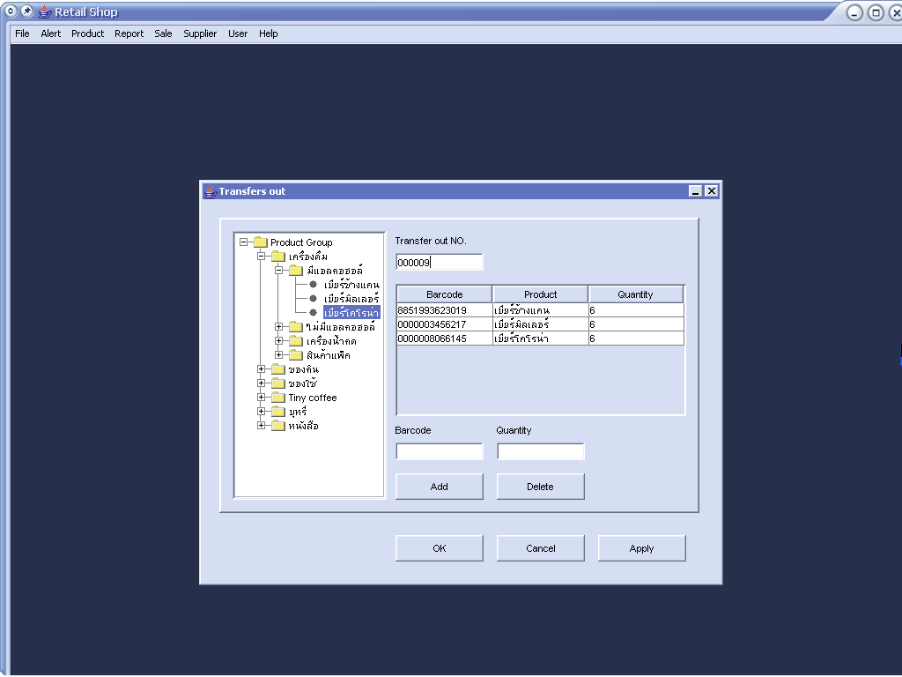
หน้าต่างส่งสินค้าออก

Slide 15
ความต้องการของผู้ดูแลระบบ
มีส่วน เพิ่ม/ลบ/กำหนดสิทธิ์ บุคลากร
มีส่วนปรับปรุงแก้ไขข้อมูลบุคลากร

Slide 16
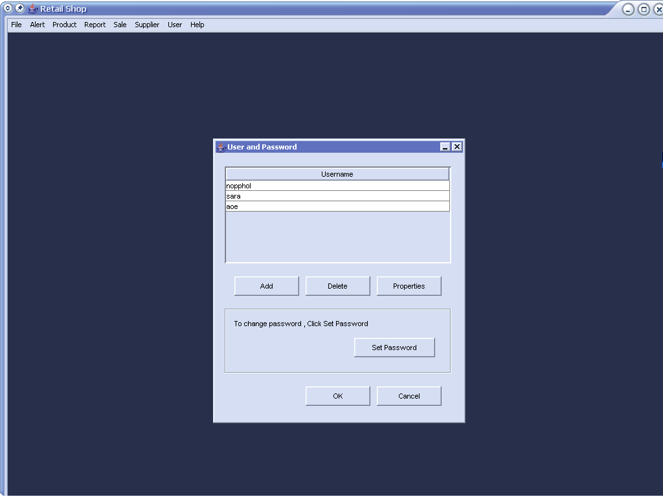
หน้าต่างของผู้ดูแลระบบ

Slide 17
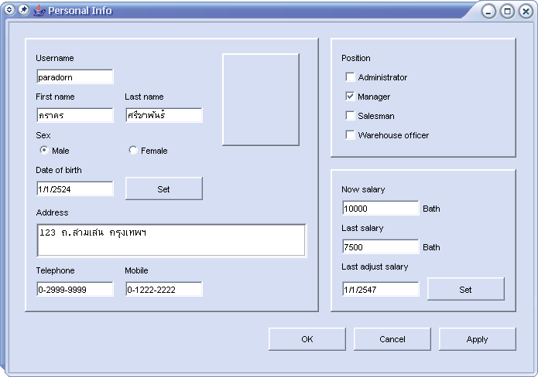
หน้าต่างข้อมูลของพนักงาน

Slide 18
ความต้องการของผู้บริหาร
มีส่วนของรายงานต่าง ๆ เช่น รายงานสินค้าขายดีประจำวัน รายงานข้อมูลสินค้าแยกแต่ละซัพพลายเออร์ เป็นต้น

Slide 19
ความต้องการของระบบ
มีระบบล็อกอิน เพื่อรักษาความปลอดภัยและสิทธิ์ในการใช้งาน
ระบบฐานข้อมูลใช้สถาปัตยกรรมแบบ Three Tier
สามารถทำงานได้ทั้งแบบ Stand alone และแบบ Client/Server
ทำงานบนระบบปฏิบัติการลีนุกซ์ (Linux)
เป็นโปรแกรมประเภทแจกฟรี (Freeware)

Slide 20
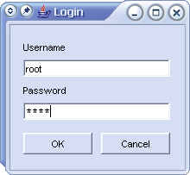
หน้าต่างการเข้าสู่ระบบ

Slide 21
การออกแบบ

Slide 22
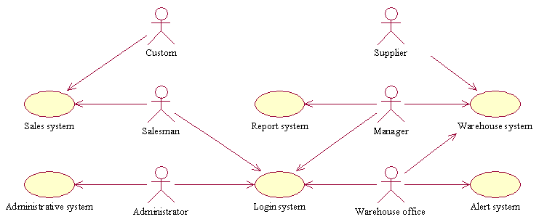
Use-Case Diagram

Slide 23
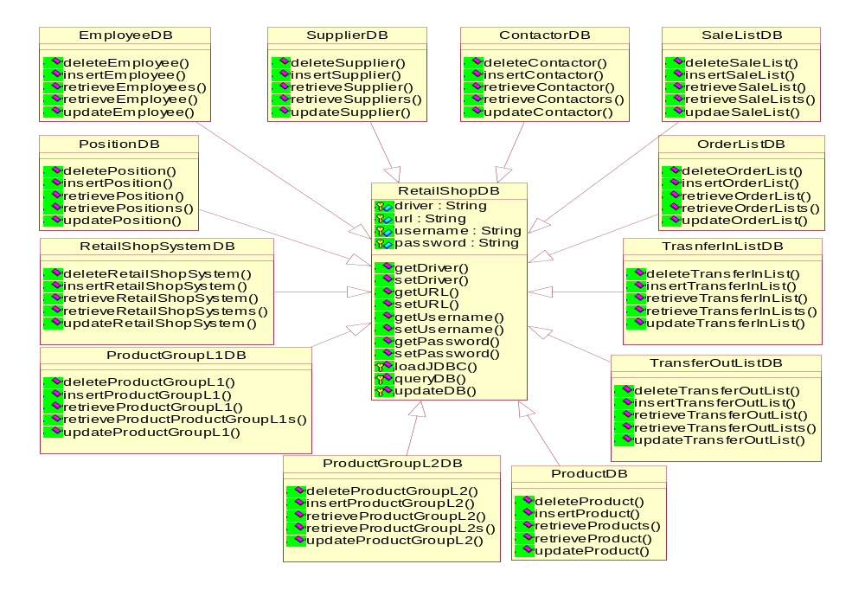
Class Diagram – Access Class

Slide 24
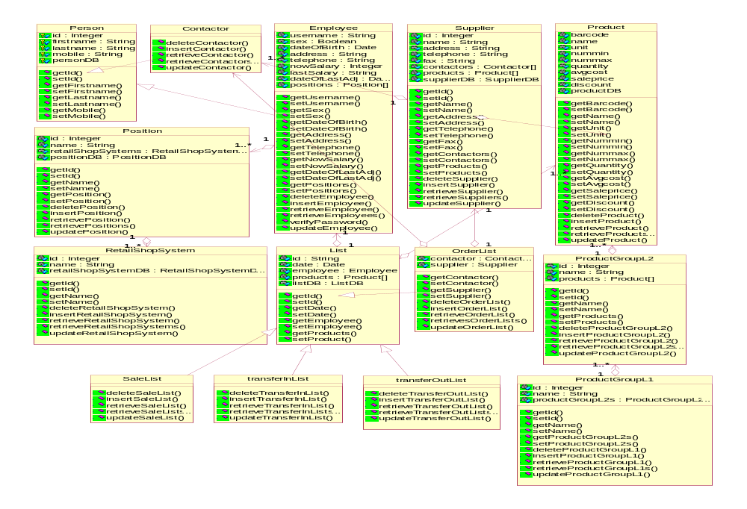
Class Diagram – Business Class

Slide 25
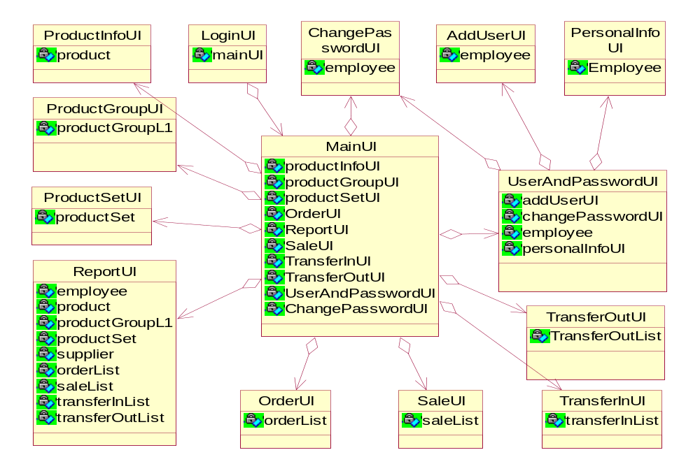
Class Diagram – View Class

Slide 26
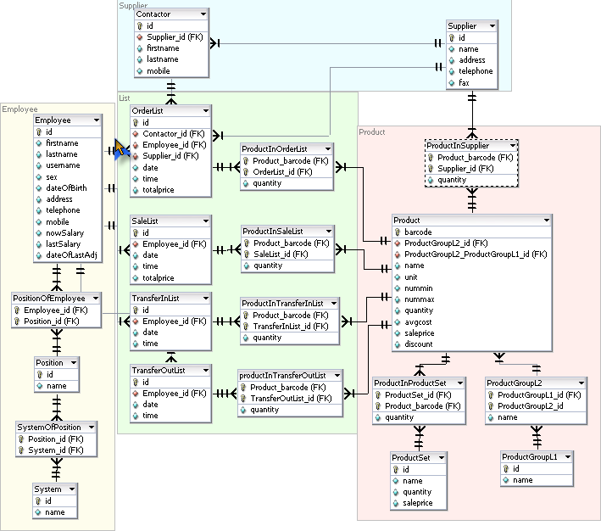
Database design - Overall

Slide 27
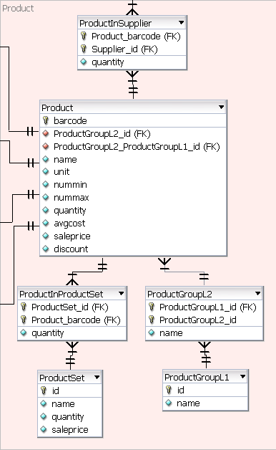
Database design - Product

Slide 28
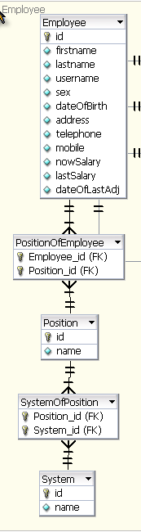
Database design - Employee

Slide 29
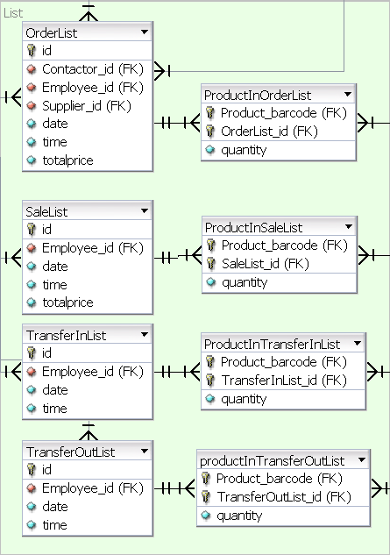
Database design - List

Slide 30
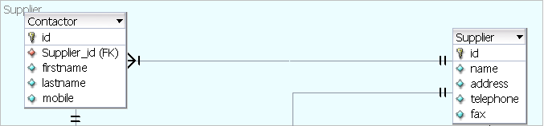
Database design - Supplier

Slide 31
ส่วนติดต่อกับผู้ใช้งาน

Slide 32
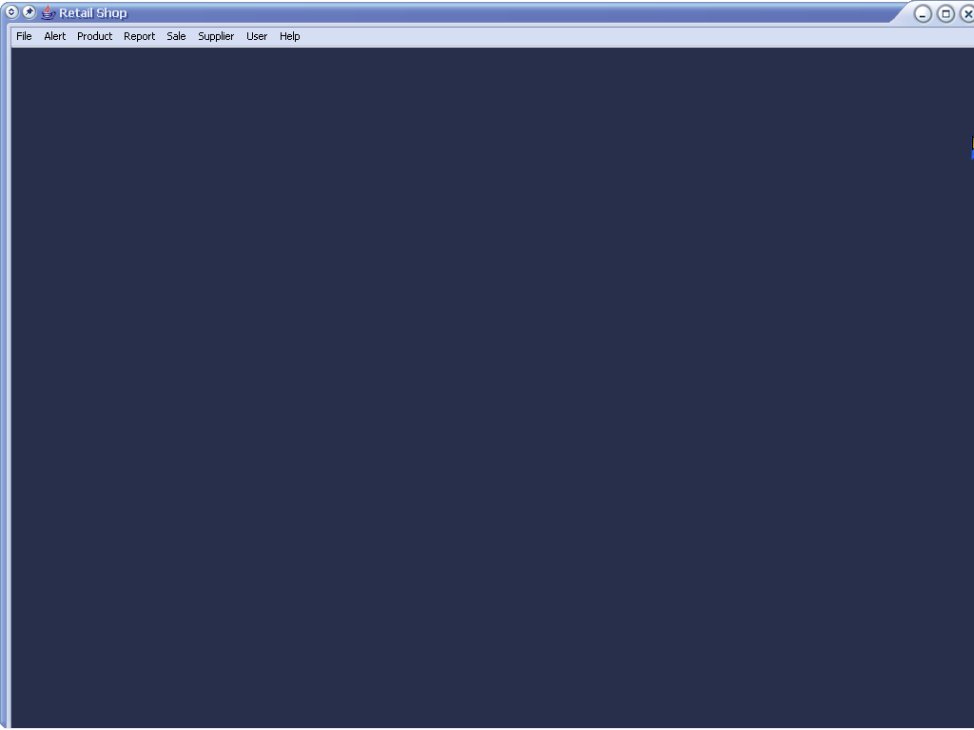
หน้าต่างหลัก

Slide 33
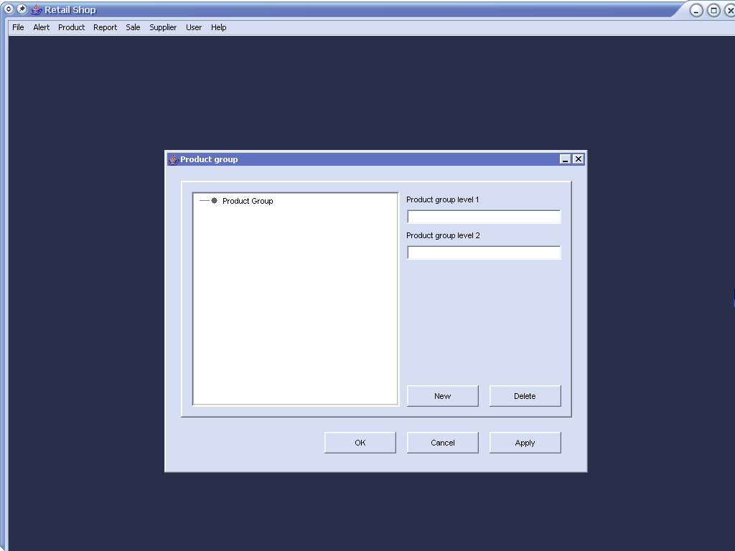
หน้าต่างกลุ่มของสินค้า

Slide 34
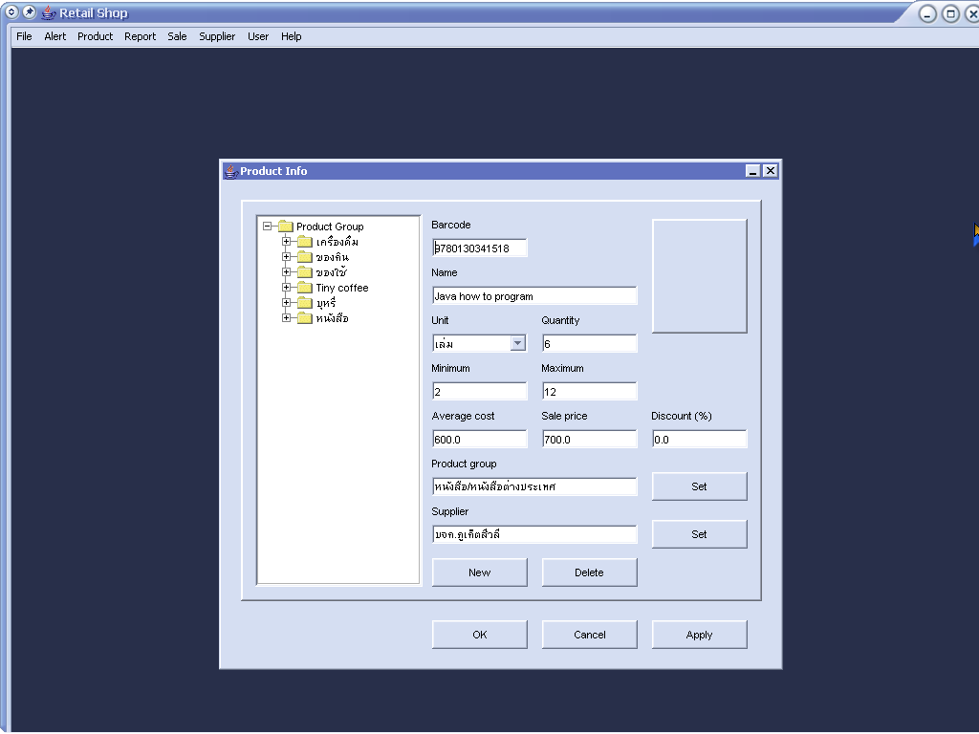
หน้าต่างข้อมูลสินค้า

Slide 35
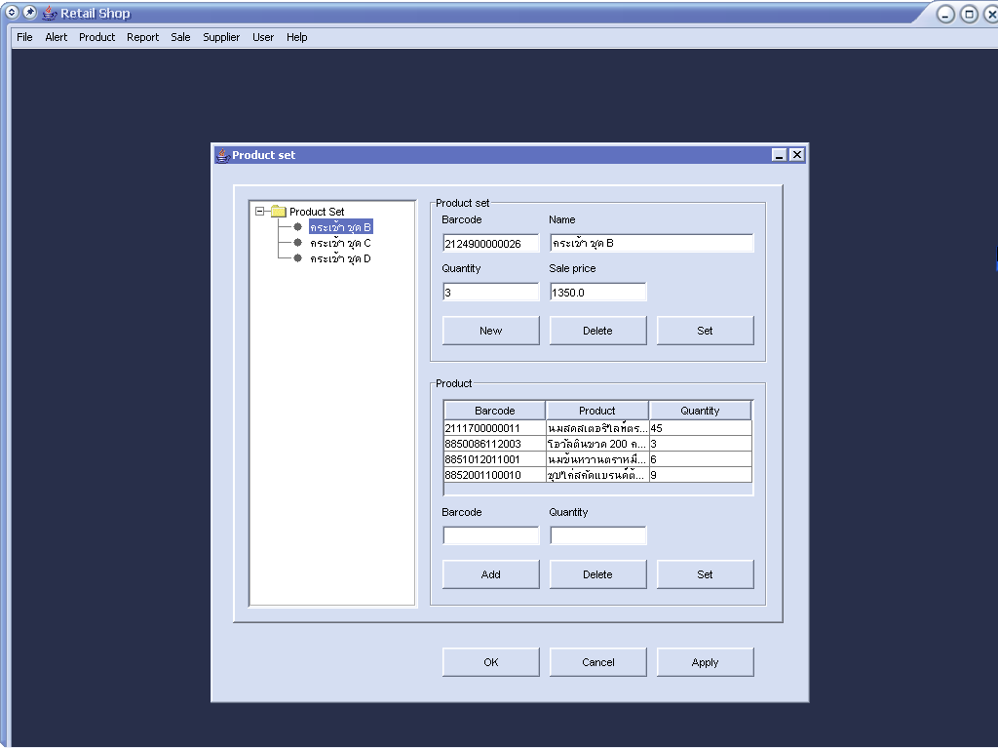
หน้าต่างสินค้าชนิดเซต

Slide 36
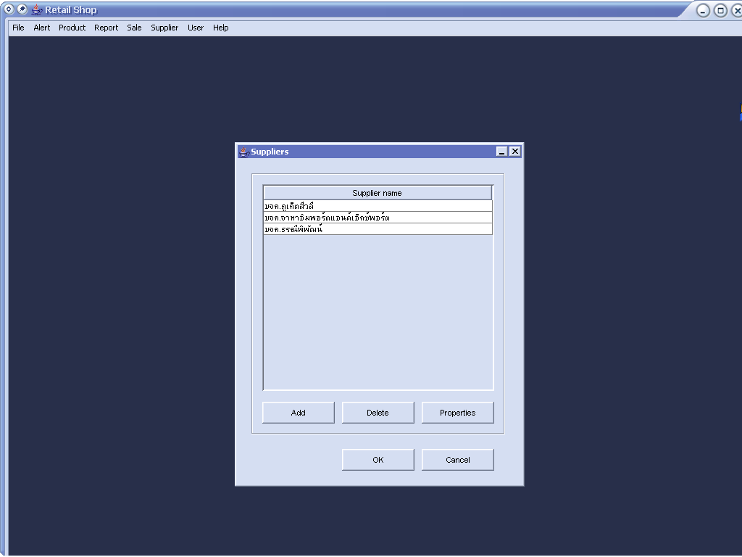
หน้าต่างซัพพลายเออร์

Slide 37
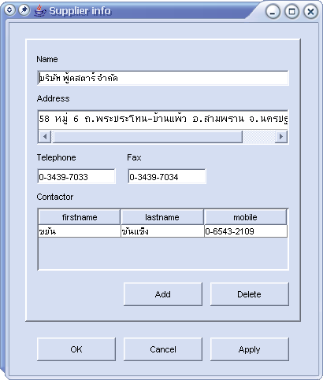
หน้าต่างข้อมูลซัพพลายเออร์

Slide 38
ปัญหาในการทำงาน
Database ที่ออกแบบไว้ไม่สมบูรณ์
Class Diagram ที่ออกแบบไว้ไม่สมบูรณ์

Slide 39
วิธีการแก้ปัญหา
ศึกษาและปรับปรุง Database ให้สามารถใช้งานได้
ศึกษาและปรับปรุง Class Diagramให้สามารถใช้งานได้

Slide 40
แนวทางการพัฒนา
โปรแกรมสำหรับระบบบริหารจัดการและจำหน่ายสินค้าในร้านค้าปลีกสามารถทำงานบนระบบปฏิบัติการลีนุกซ์ (Linux) ได้
โปรแกรมสำหรับระบบบริหารจัดการและจำหน่ายสินค้าในร้านค้าปลีก สามารถติดต่อสื่อสารจำนวนหลายเครื่องได้
ส่วนติดต่อกับผู้ใช้ควรออกแบบให้สามารถใช้งานได้ง่ายขึ้น
เพิ่มส่วนความปลอดภัยของข้อมูล

Slide 41
จบการนำเสนอโครงงาน

